Slide 1
Московская областная общеобразовательная школа-интернат с первоначальной летной подготовкой
имени трижды Героя Советского Союза А.И. Покрышкина
Алкадиены. Каучуки.
Учитель: Ильина Светлана Ивановна
Монино, 2012

Slide 2
1. Обобщить знания об алканах, алкенах и алкинах. 2. Ознакомиться с новым классом углеводородов – алкадиенами. 2. Изучить их: - номенклатуру; - химические свойства; - применение.
Цель урока

Slide 3
Гимнастика
для ума

Slide 4
Ты мне, я тебе!
1. Вещества с различным строением, но одинаковой формулой?
изомеры
2. Форма молекулы метана?
СН₄
3. Название углеводородов ряда этилена?
алкены
4. Основная составная часть природного газа?
метан
5. Реакция взаимодействия с галогенами?
галогенирование

Slide 5
Ты мне, я тебе!
6. Тип гибридизации в молекуле этилена?
sp²
7. Автор теории химического строения органических веществ?
Бутлеров
8. Чему равен валентный угол в молекуле этилена?
120⁰
9. Тип межклассовой изомерии?
структурная
10. Что такое этил?
радикал
11. Фрмула нонана?
С₉Н₂₀

Slide 6
Ты мне, я тебе!
12. Вещества с одинаковым строением, но с разными формулами?
гомологи
13. Форма молекулы этилена?
С₂Н₄
14. Древнее название алканов
парафины
15. Реакции, характерные для непредельных углеводородов?
при-
соединение
16. Число атомов углерода в молекуле гексана?
6

Slide 7
Ты мне, я тебе!
17. Тип гибридизации в молекуле этана
sp³
18. Чему равен валентный угол в молекуле метана?
109º 29 мин.
19.Формула октана?
С₈Н₁₈
20. Что такое бутил?
радикал
21. Какова валентность атома углерода в органических веществах?
4

Slide 8
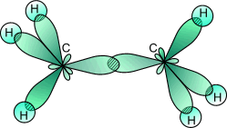
Узнай вещество!
ЭТАН

Slide 9
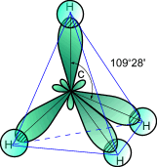
Узнай вещество!
МЕТАН

Slide 10
«Визитная карточка»

Slide 11
АЛКАНЫ
АЛКЕНЫ
АЛКИНЫ

Slide 12
1. Углеводород
2. Предельный
3. Длина С-С связи 0,120 нм
4. Метан
5. Непредельный
6. В молекуле только δ-связи
7. В молекуле 1 π-связь
8. Валентный угол 180⁰

Slide 13
9. Гексан
10. Валентный угол 120⁰
11. Характерна межклассовая изомерия
12. Родовой суффикс «АН»
13. Характерны реакции полимеризации
14. Длина С-С связи 0,134 нм
15. Качественная реакция – обесцвечивание бромной воды

Slide 14
16. Валентный угол 109⁰ 28 мин.
17. В молекуле имеется 2 π-связи
18. Ацетилен
19. Характерна реакция галогенирования
20. Родовой суффикс «ЕН»
21. Характерна геометрическая изомерия
22. Качественная реакция – обесцвечивание раствора KMn0₄

Slide 15
23. Этилен
24. Характерна реакция замещения
25. Длина С-С связи 0,154 нм
26. Характерна реакция гидрирования
27. Октан
28. Характерна изомерия кратной связи
29. Родовой суффикс «ИН»
30. Характерна изомерия углеродного скелета

Slide 16
Черный ящик
Какое вещество находится в черном ящике?
1-я подсказка. Относится к углеводородам (6 баллов)
2-я подсказка. Это вещество синтезировал Бертло из сероуглерода (5 баллов)
3-я подсказка. Состав молекулы отвечает общей формуле С_{n}H_{2n+2} (4 балла)
4-я подсказка. Газ без цвета и запаха (3 балла)
5-я подсказка. Образуется в результате разложения растительных и животных организмов без доступа воздуха, “болотный газ” (2 балла)
6-я подсказка. Основная часть природного газа (1 балл)

Slide 17
Черный ящик (вторая часть)
О каком веществе идет речь?
1-я подсказка. Молекула имеет плоское строение (6 баллов)
2-я подсказка. Вещество обесцвечивает бромную воду (5 баллов)
3-я подсказка. Состав молекулы отвечает формуле С_{n}H_{2n-2} (4 балла)
4-я подсказка. Вещество вступает в реакцию Кучерова (3 балла)
5-я подсказка. Получают карбидным способом (2 балла)
6-я подсказка. Используют для сварки и резки металлов
(1 балл)

Slide 18
Проблемная ситуация №1
В банку, стоящую на окне и освещенную ярким солнечным светом ввели равное количество газообразного хлора и водорода, потом закрыли ее притертой пробкой. У ребят спросили, что дальше произойдет с этими веществами?
Олег ответил: "Водород, как более легкий газ, соберется наверху, а хлор останется внизу".
Аркадий сказал: "Часа через три газы перемешаются".
Семен изрек: "Отойдем, банка сейчас взорвется".
Кто прав?
18

Slide 19
Семён

Slide 20
Проблемная ситуация №2
В банку с керосином бросили кусок металлического калия. Что произойдет?
Олег ответил: "Калий - металл очень активный. Попав в керосин, он воспламенится, Будет пожар".
Аркадий сказал: "Ничего не произойдет. Калий самовоспламеняется в воздухе. Его до банки не донесут - сгорит".
Семен произнес: "Металл упадет на дно и останется лежать там".
Кто прав?

Slide 21
Семён

Slide 22
Поздравляем
победителей!

Slide 23
Алкадиены – непредельные органические вещества, имеющие две двойные связи и общую формулу С_{n}H_{2n-2} CН2 = CН – CН2 – CН = CН2 пентадиен 1,4

Slide 24
Номенклатура алкадиенов

Slide 25
Строение

Slide 26
Химические свойства

Slide 27
История открытия и применение

Slide 28
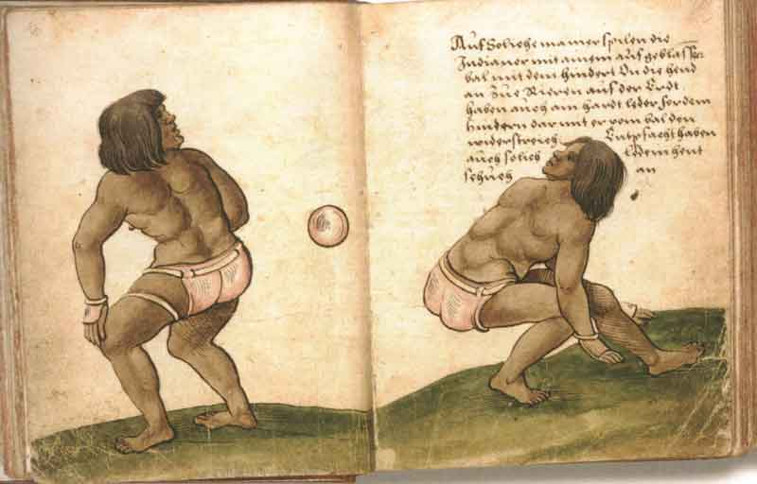
Участники первой экспедиции Колумба видели у индейцев мячи, которые скакали как живые

Slide 29
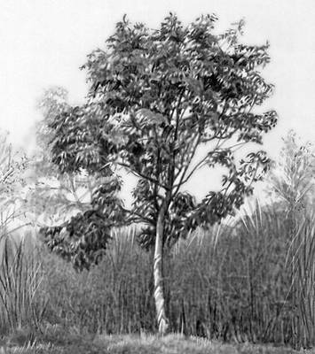
Гевея бразильская

Slide 30
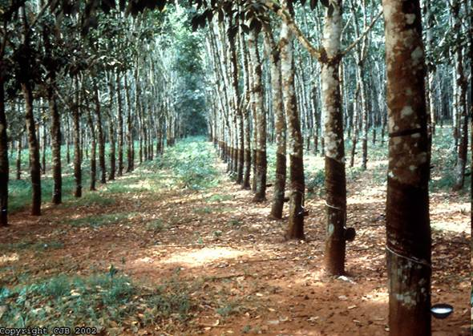
Каучуконосы

Slide 31
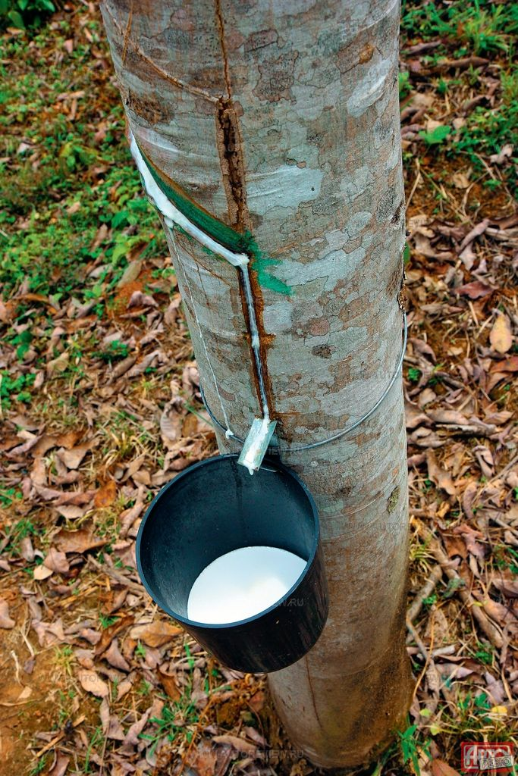
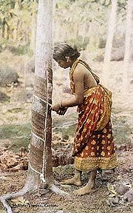
Сбор латекса из гевеи

Slide 32
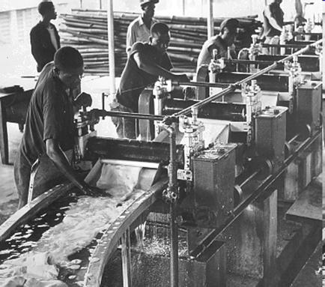
Переработка каучука
(Восточный Камерун)

Slide 33
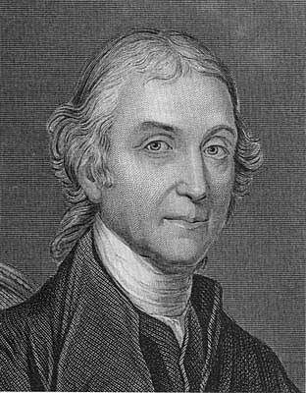
В 1770 г британский химик Джозеф Пристли впервые нашел применение натуральному каучуку: он обнаружил, что каучук может стирать, то что написано графитовым карандашом

Slide 34
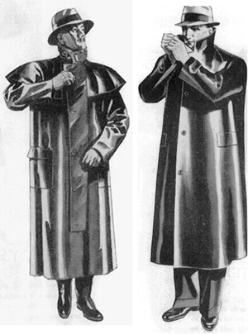
В Англии британский химик и изобретатель Чарльз Макинтош предложил класть тонкий слой каучука между двумя слоями ткани и из этого материала шить водонепроницаемые плащи

Slide 35
Эластичность каучука
При температуре:
0-10⁰С – каучук хрупкий, непрозрачный,
при 20⁰С – мягкий, упругий полупрозрачный,
при 50⁰С – липкий, тягучий

Slide 36
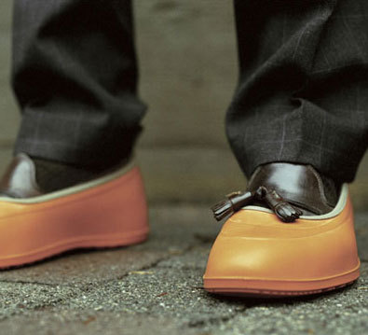
Свойства каучука
Галоши и сапоги хорошо служили в дождь, но стоило выглянуть и припечь солнцу, как они растягивались и начинали прилипать.
В мороз же такая обувь становилась хрупкой как стекло

Slide 37
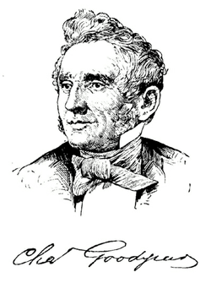
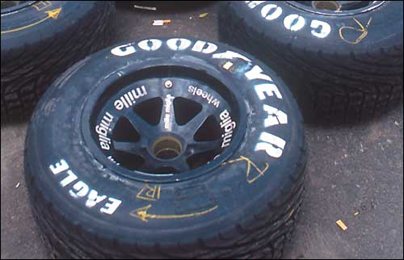
Автомобильные шины
В 1834 г Чарльз Гудьир открыл процесс вулканизации резины

Slide 38
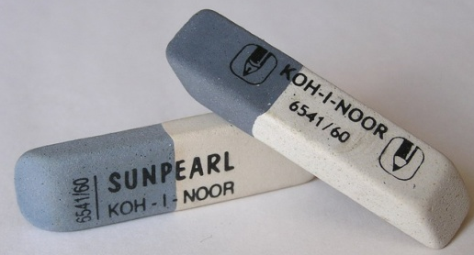
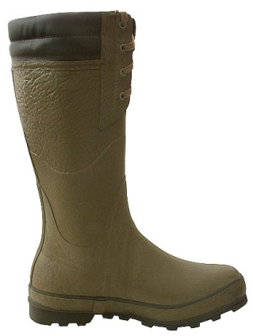
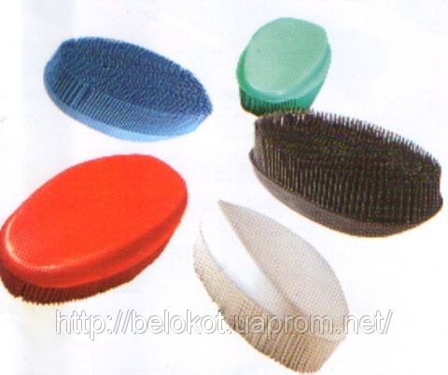
Применение каучука
Ластики из натурального каучука
Латексные подушки,
матрасы
Обувь
Автопокрышки
Щетки
Утягивающая одежда

Slide 39
Закрепление изученного
Млечный сок дерева гевеи…?
Мономер природного каучука…?
Реакция,в процессе которой из многих одинаковых молекул получают крупные, называется…?
Стереорегулярное строение молекулы натурального каучука придает ему свойство…?

Slide 40
Закрепление изученного
При повышенной температуре
каучук становится… и …?
В результате процесса вулканизации природного каучука получается …?

Slide 41
Домашнее задание
Уровень А:
Параграф 5;упр,2,3.
Уровень Б:
Параграф 5;упр,4,5.
Уровень В:
Параграф 5;упр,6,7. Осуществить превращение. Получить задание у учителя.

